Slide 1
KJE STANUJEMO?
Stanovanjski objekti

Slide 2
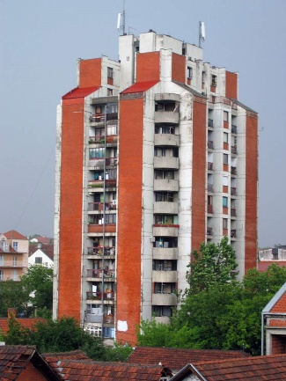
V hiši običajno živi ena družina. V bloku je več stanovanj.
hiša
blok
nebotičnik
Notes:
OPOMBA: Če želite spremeniti sliko na tem diapozitivu, jo izberite in izbrišite. Nato kliknite ikono za vstavljanje slike v označbi mesta, da vstavite svojo sliko.

Slide 3
DELI HIŠE - streha - dimnik - garaža - balkon - okno
Notes:
OPOMBA: Če želite spremeniti sliko na tem diapozitivu, jo izberite in izbrišite. Nato kliknite ikono za vstavljanje slike v označbi mesta, da vstavite svojo sliko.

Slide 4
Hiša ima tudi …
vhodna vrata. Na vratih je kljuka in ključavnica. Kaj potrebujemo, da zaklenemo vrata? Potrebujemo ključ.
Notes:
OPOMBA: Če želite spremeniti sliko na tem diapozitivu, jo izberite in izbrišite. Nato kliknite ikono za vstavljanje slike v označbi mesta, da vstavite svojo sliko.

Slide 5
Če v hiši imamo več nadstropij, potrebujemo STOPNICE. Kaj je NADSTROPJE?
podstrešje
2. nadstropje
1. nadstropje
pritličje
To je STOPNIŠČE.
To je večnadstropna hiša.

Slide 6
To je DVIGALO.
V bloku je dvigalo.
V bloku ni dvigala.
V bloku so stopnice.

Slide 7
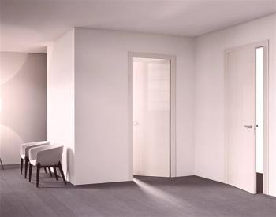
To je STENA. Na steni je SLIKA
To so TLA. Na tleh so igrače.
To je STROP. Na stopu je luč.
Notes:
OPOMBA: Če želite spremeniti sliko na tem diapozitivu, jo izberite in izbrišite. Nato kliknite ikono za vstavljanje slike v označbi mesta, da vstavite svojo sliko.

Slide 8
Stanovanjski prostori

Slide 9
KUHINJA DNEVNA SOBA SPALNICA JEDILNICA OTROŠKA SOBA

Slide 10
KOPALNICA STRANIŠČE HODNIK SHRAMBA KLET

Slide 11
Podstrešje ZUNAJ.
Podstrešje ZNOTRAJ.
To je strešno okno.

Slide 12
ODGOVORI NA VPRAŠANJA
Ali živiš v hiši ali bloku?
Naštej prostore v tvojem stanovanju.
Koliko nadstropij ima tvoja hiša ali blok?
Koliko oken in vrat imaš v stanovanju?
Ali imaš dvigalo?
Ali so okna na stropu ali na steni?
S čim zaklenemo stanovanje?

Slide 13
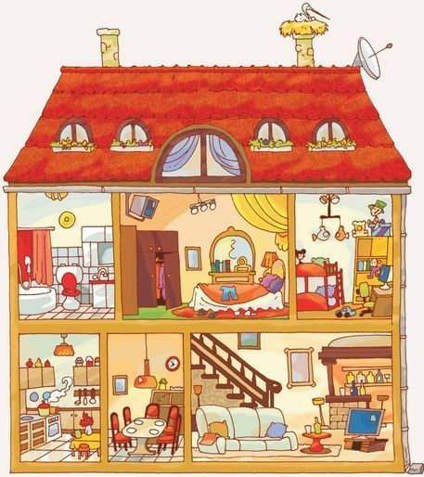
Dopolni besede v okvirčkih.
D__ __ __ __ __
S__ __ __ __ __
S__ __ __ __ __ __ O __ __ __
P __ __ __ __ __ __ __ __ __
K__ __ __ __ __ __ __ __
S__ __ __ __ __ __ __
O __ __ __ __ __ __ S __ __ __
S__ __ __ __ __ __ __
K__ __ __ __ __ __
J__ __ __ __ __ __ __ __
D __ __ __ __ __ S __ __ __

